Slide 1


妹有名字计算器产品介绍
——by妹有名字队
项目组成员：陆亦王、康梦轲

Slide 2
CONTENTS
产品功能
具体内容
开发环境
项目规划
01
02
03
04

Slide 3
一、产品功能

Slide 4
计算器的结构
基本功能
进阶功能
基本四则运算
指数运算
对数运算
乘方
开方
分布计算（正态分布、t分布、F分布）
金融函数运算（如PMT函数、CAPM定价函数等）
金融指数运算（如夏普比率、特雷诺比率等）
GPA与平均成绩快速计算
饥荒食谱

Slide 5
二、具体内容

Slide 6
金融函数运算
PMT函数：即年金函数，即通过未来现金流按固定折现率（YTM）折现到当期的计算函数，一般用于计算年金贷款等金融产品的现值
CAPM定价函数：资本资产定价模型假设所有投资者都按马克维茨的资产选择理论进行投资，对期望收益、方差和协方差等的估计完全相同，投资人可以自由借贷。基于这样的假设，资本资产定价模型研究的重点在于探求风险资产收益与风险的数量关系，即为了补偿某一特定程度的风险，投资者应该获得多少的报酬率。

Slide 7
金融指数运算
夏普比率：目的是计算投资组合每承受一单位总风险，会产生多少的超额报酬。比率依据资产配置线(Capital Allocation Line,CAL)的观念而来，是市场上最常见的衡量比率。当投资组合内的资产皆为风险性资产时，适用夏普比率。夏普指数代表投资人每多承担一分风险，可以拿到几分超额报酬；若大于1，代表基金报酬率高过波动风险；若为小于1，代表基金操作风险大过于报酬率。这样一来，每个投资组合都可以计算Sharpe Ratio,即投资回报与多冒风险的比例，这个比例越高，投资组合越佳。
特雷诺比率：用于在系统风险基础之上对投资的收益风险进行调整。该指标反映基金承担单位系统风险所获得的超额收益。指数值越大，承担单位系统风险所获得的超额收益越高

Slide 8
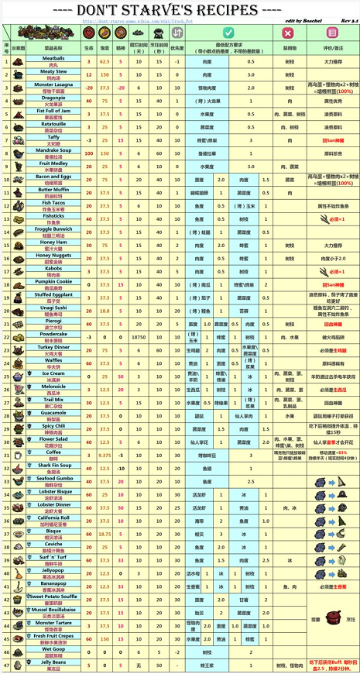
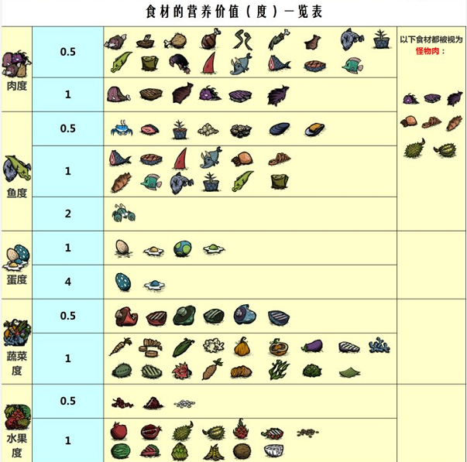
饥荒食谱

Slide 9
三、开发环境

Slide 10


开发环境
开发工具：Android Studio
Android Studio 是谷歌推出的一个Android集成开发工具，基于IntelliJ IDEA. 类似 Eclipse ADT，Android Studio 提供了集成的 Android 开发工具用于开发和调试。
开发语言：Java

Slide 11
四、项目规划

Slide 12
项目时间规划
需求
分析
界面
设计
代码
编写
美化
优化
9.21-9.24
9.25-9.30
10.01-10.08
10.09-

Slide 13
谢谢观看

